Slide 1
Politische Datenkompetenz gewinnen und vermitteln
Vorstellung, Einführung und Organisation

Slide 2
Übersicht
1 – Vorstellung
2 – Logistik: Struktur des Kurses
3 – Leistungen und Erwartungen

Slide 3
1
Vorstellung

Slide 4
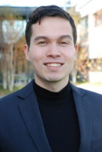
Vorstellung
FU Link
Sprechstunde: Dienstag 12-14 Uhr Ihnestraße 22 – Webex
Bitte vorher einen Termin vereinbaren → FU Webseite
Substantive Fragen in der Sprechstunde

Slide 5
Vorstellung II: Eigene Forschung
Effekte von wirtschaftlicher und sozialer Unsicherheit auf politische Wahrnehmungen und Verhalten
Interaktion mit institutionellen Rahmenbedingungen
Vertrauen
Politische Selbstwirksamkeit
Anti-Eliten Politik
Sozialstaatliche Maßnahmen
Emotionen und Politische Psychologie
Rassismus und Gruppenbezogene Menschenfeindlichkeit

Slide 6
Wer seid ihr?
Name & Semester
Warum habt ihr diesen Kurs ausgewählt?
Was wollt ihr in eurer Bachelorarbeit erforschen / was habt ihr in eurer Bachelorarbeit erforscht

Slide 7
2
Logistik: Struktur

Slide 8
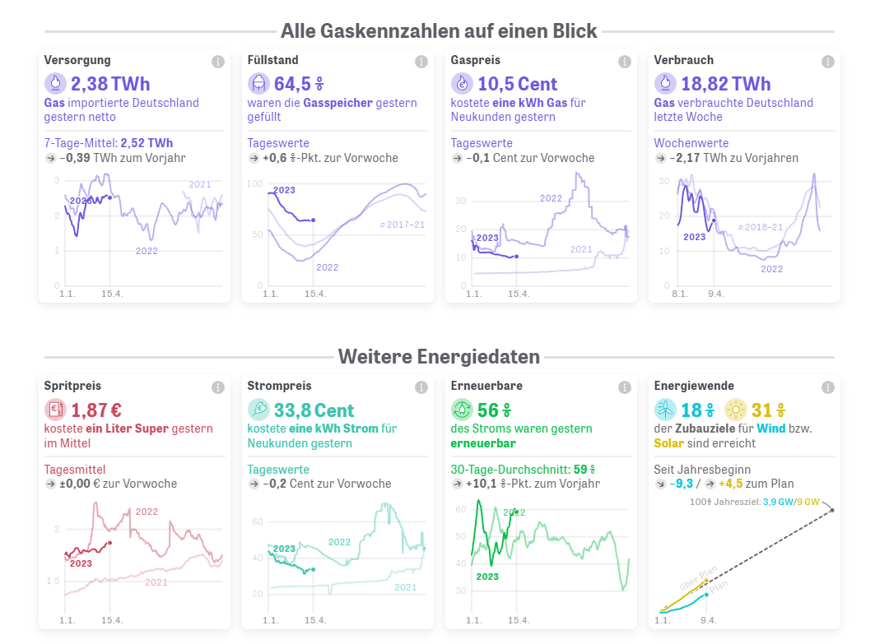


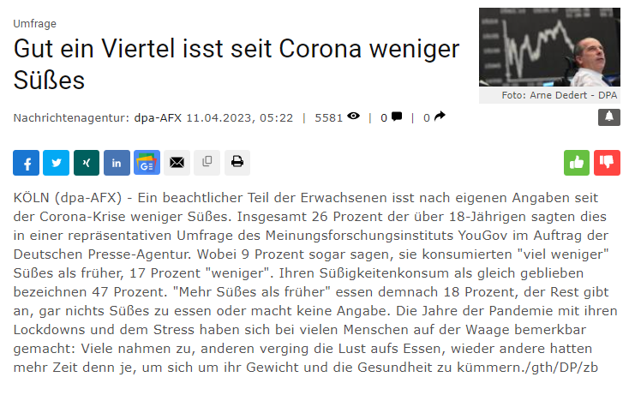
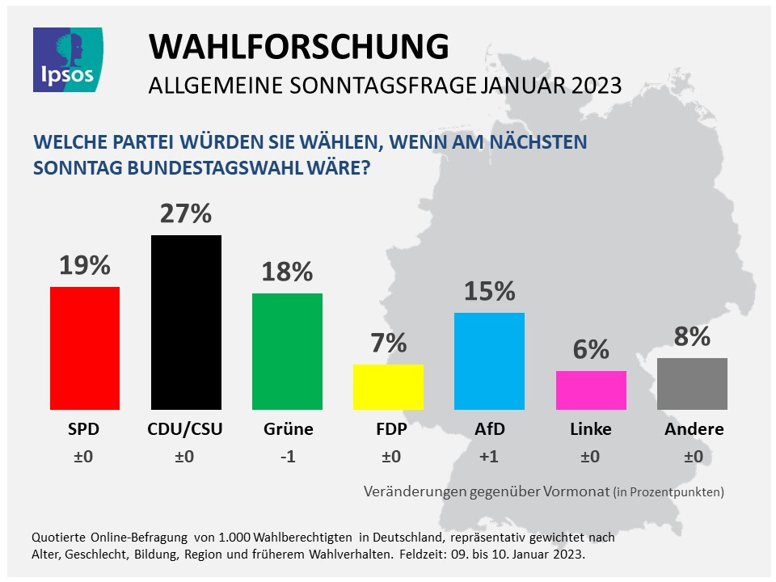
Daten und Politik I

Slide 9
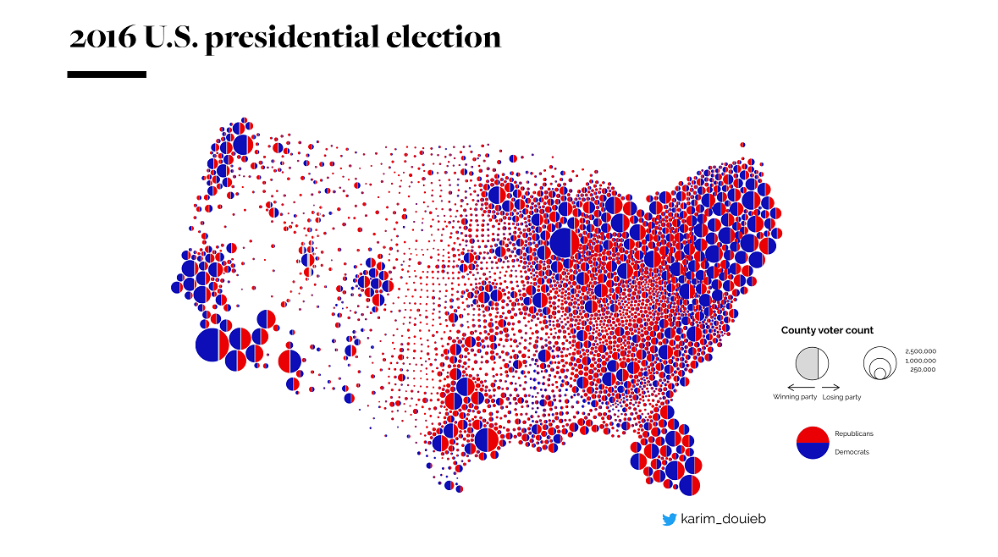
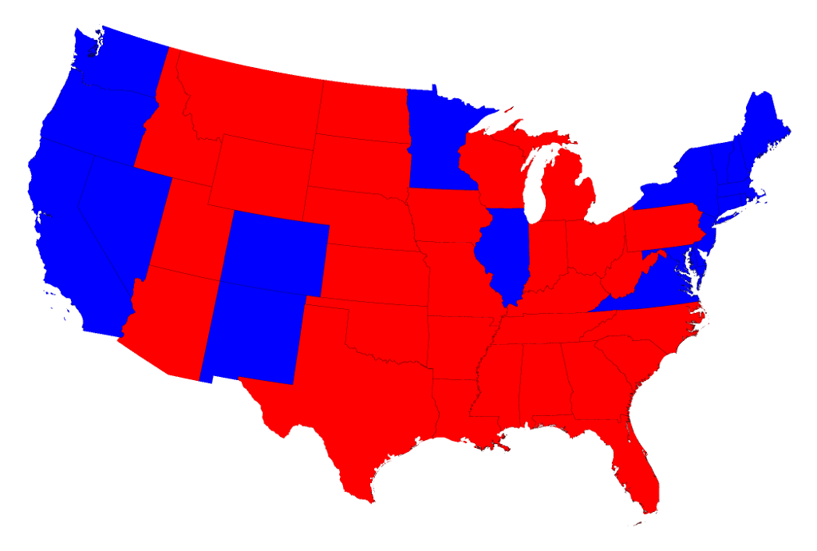
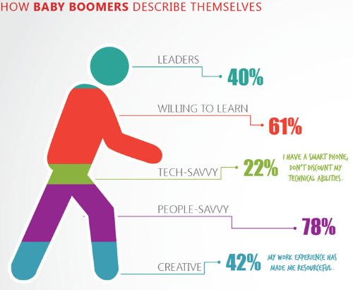

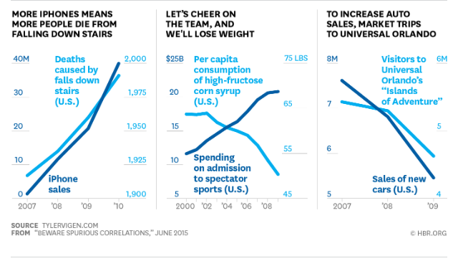
Daten und Politik II

Slide 10
Grundsatzfragen
Was sind „typische“ Fehler in der Nutzung von (quantitativer) Daten?
Wie können wir diese Fehler identifizieren und vermeiden?
Wie können wir unsere eigene Arbeit „korrekter“ gestalten?
Wie können wir diese Kompetenzen weiter vermitteln?

Slide 11
Struktur und Themen des Kurses
Asynchrone Sitzungen
Hintergrund & Basiskonzepte
Zeit für persönliche Betreuung / Sprechstunden
Synchrone Sitzungen
Präsentationen: Einordnung der Themen & Anwendungsbeispiele aus Alltag und Politik
(Gruppen) Diskussionen
Gemeinsame Übung → Visualisierungen
Peer Feedback für Hausarbeit / Abschlussarbeiten

Slide 12
3
Leistungen und Erwartungen

Slide 13
Leistungsnachweise
Teilnahmeschein
Bullshit Logbücher + Visualisierung der eigenen Daten
Abgabe der gemeinsamen Übung: Visualisierungen von politischen Daten
Diskussionsleitung einer Kleingruppe → Anmeldung unter der Rubrik Arbeitsgruppe auf Blackboard
Abgabe von drei Peerfeedbacks für Kommiliton*Innen
Leistungsschein
Hausarbeit (4500 Worte +/- 10 %) → Undifferenziert
31.9.2023 Abgabetermin (Blackboard)

Slide 14
Leistungsnachweise
Teilnahmeschein
Bullshit Logbücher + Visualisierung der eigenen Daten
Abgabe der gemeinsamen Übung: Visualisierungen von politischen Daten
Diskussionsleitung einer Kleingruppe → Anmeldung unter der Rubrik Arbeitsgruppe auf Blackboard
Abgabe von drei Peerfeedbacks für Kommiliton*Innen
Leistungsschein
Hausarbeit (4500 Worte +/- 10 %) → Undifferenziert
30.9.2023 Abgabetermin (Blackboard)

Slide 15
Tagebuch
Aufgabe ist es, für jeweils einen Tag Beispiele der im Kurs besprochenen Formen von Bullshit (oder netter – Fehler in Datenanalyse und Kommunikation) in eurem täglichen Erleben zu sammeln. Weiterhin sollt ihr die Ergebnisse eurer Datensammlung zum Ende des Kurses visualisieren und darstellen.
Die genaue Form der Datensammlung und der Visualisierung ist euch überlassen, und ihr könnt und solltet dabei kreativ sein. Im Allgemeinen könnt ihr euch aber auf folgende Dinge achten:
Bullshit den ihr selber gesehen habt
Bullshit den ihr selber produziert habt
Situationen, in denen ihr versucht habt, Menschen über Bullshit aufzuklären
Diese Datensammlung soll drei Mal im Semester erfolgen, muss nicht mehr als einen Tag beinhalten, und sollte sich an den drei großen Themengruppen des Kurses orientieren. Die Sammlung sollte deshalb innerhalb des jeweiligen Sitzungszeitraums geschehen, so dass wir die Ergebnisse auch in den jeweiligen synchronen Sitzungen besprechen können.
Auch bei der Visualisierung könnt und sollt ihr kreativ sein. Analoge Abbildungen sind genauso möglich wie digitale Darstellungen die in Excel, Tableau oder R hergestellt wurden.
Themengruppe 1 – Sitzung 4-6: Statistische Fallen und Tricks
Themengruppe 2 – Sitzung 7-8 Visualisierungen
Themengruppe 3 – Sitzung 9-10 Kausalität

Slide 16
Hausarbeit
Eckdaten
4500 Worte (+/- 10%)
Muss Mindestens einmal in Sprechstunde besprochen
Abgabe über Blackboard
Version 1 - Klassische Hausarbeit :Verbindung von Daten, Information und Politikwissenschaft
Version 2 - Lehrkonzept: Wie können die Kompetenzen des Kurses an andere weitergegeben werden
Version 3 - Kritische Reflektion der eigenen Forschung: Wie können die Inhalte des Kurses auf die eigene Forschung (BA oder Hausarbeit in andrem Kurs) angewendet werden? Wie kann die eigene Arbeit verbessert werden?

